Slide 1




Xerox Incremental Parsing
Parsing And Semantics

Slide 2
Introduction
Qu’est-ce que le Xerox Incremental Parser (X.I.P) ?
  Analyse syntaxique de textes sans restriction
  Analyse profonde / Analyse superficielle
  Pas de limite de la taille de l’unité linguistique (phrase, paragraphe ou même texte complet)
  Analyseur multi-entrée : XML, texte brut
  Indépendant de la langue à traiter
Base de X.I.P
  Organisation incrémentale des processus linguistiques.
  Sélection contextuelle (Désambiguïsation des parties du discours)
  Syntagmes noyaux (d’une liste de mots à un arbre des S.N.)
  Dépendances (d’un arbre à des dépendances)

Slide 3
Plan de la présentation
Représentation des données
Différents types de règles
  Sélection contextuelle (désambiguïsation)
  Construction des syntagmes noyaux
  Dépendances

Slide 4
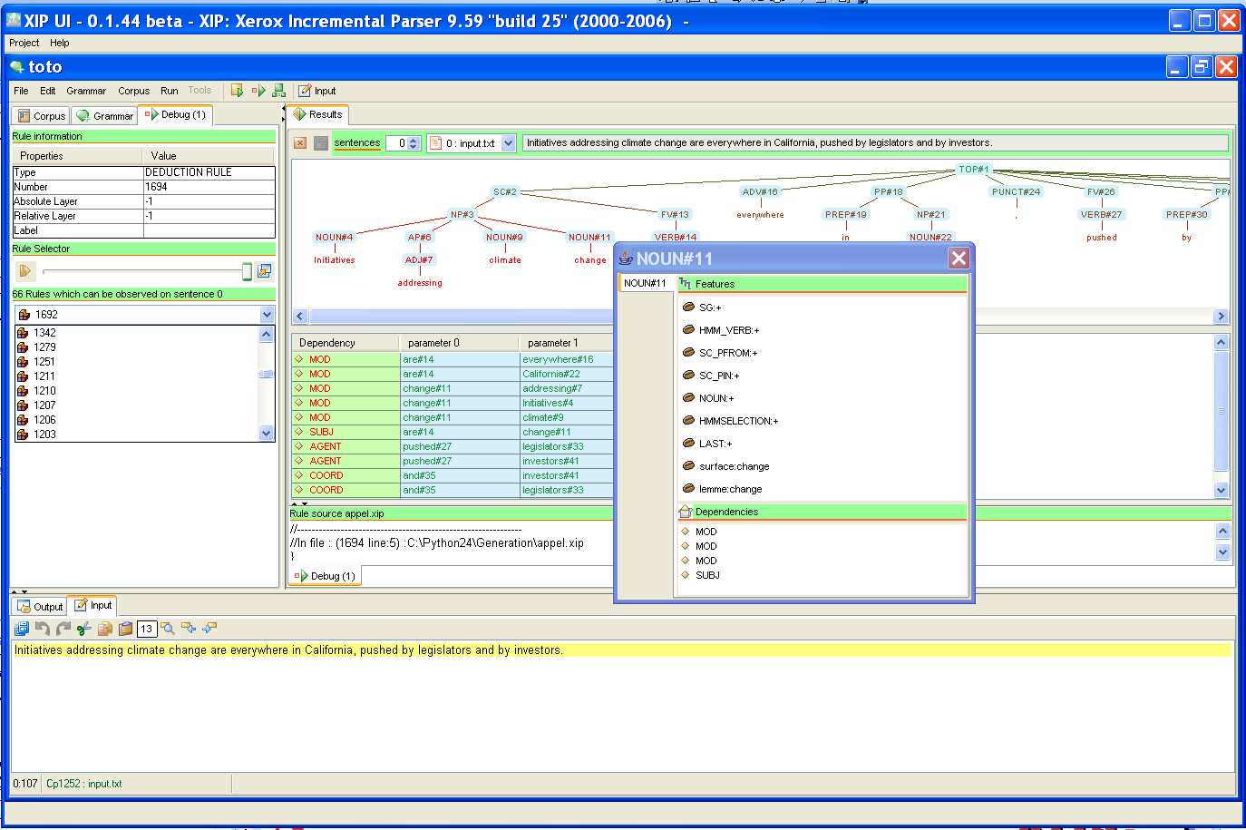
XIPUI
L’arbre des SN
Une structure trait/valeur
Information sur
la règle courante
Règles qui se
Sont appliquées
Fenêtre de
saisie
Table des dépendances

Slide 5
Plan de la présentation
Représentation des données
Différents types de règles
  Sélection contextuelle (désambiguïsation)
  Construction des syntagmes noyaux
  Dépendances

Slide 6
Représentation des données
L’élément atomique de notre représentation est le nœud:
  Catégorie
  Paire attribut/valeur
  Nœuds parents
Exemples:
Dog : noun[lemma:dog, surface:Dog, uppercase:+, sing:+] .
  chases : verb[lemma:chase, surface:chases, pres:+, person:3,sing:+].

Slide 7
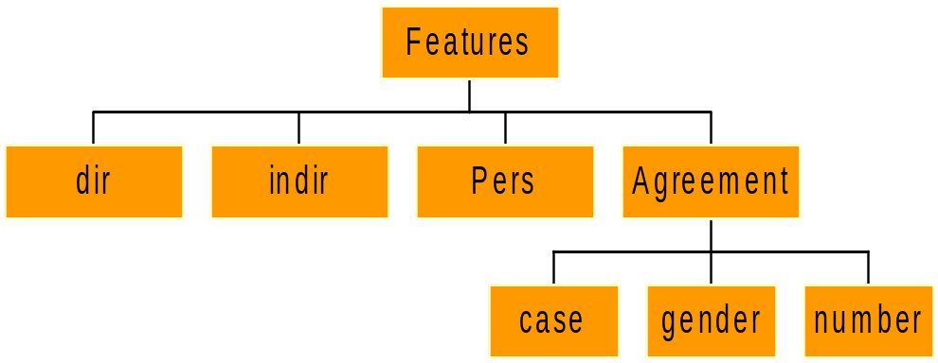
Représentation des données: Déclaration
Chaque catégorie et chaque trait doivent être déclarés dans le fichier approprié.
On doit déclarer pour chaque trait son domaine de valeurs possibles:
[ Features:
  [ dir:{+},
  indir:{+},
  agreement:[gender:{fem,masc,neut},
  number:{sing,plur,dual},
  case:{nom, acc, gen, dat, loc}],
  pers:{1-3}
  ]
]

Slide 8
Représentation des données: Déclaration
Les catégories sont déclarés avec au moins une paire attribut/valeur.
Categories:
  adj=[adj=+].
    verb=[verb=+] .
    np=[noun=+].

Slide 9
Représentation des données : initialisation
La structure initiale de données de XIP peut être instanciée avec:
  Les transducteurs à états finis de Xerox, le format de base des lexiques et des segmenteurs.
  XIP est conforme à la norme XML, en entrée et en sortie.

Slide 10
Représentation des données : Lexiques internes
Les lectures lexicales peuvent aussi être enrichies dans les lexiques internes de XIP:
    dog : noun += [animate=+].
    Mr = noun[human=+,title=+].
    Xerox += verb[transitive=+].
    in\ silico = adv.

Slide 11
Représentation des données : Lectures ambigües
Un mot peut avoir plus d’une acceptation:
ferme → verbe
ferme → nom
ferme → adjectif
XIP garde la trace de ces acceptations, lesquelles peuvent être simplifiées grâce à des règles de désambiguïsation.

Slide 12
Représentation des données : Nœuds syntaxiques
Les nœuds constituants sont représentés par des structures d’arbre:
Un nœud comprends:
  Une catégorie
  Des paires traits/valeurs,
  Des pointeurs vers les nœuds parents (frères, père, fils)

Slide 13
Représentation des données : séquence de nœuds et de sous-arbres
La notion de séquences de nœud ou de sous-arbre est centrale dans le formalisme de la plupart des règles de XIP.
Les séquences sont définies avec les opérateurs de base suivants:
  Concaténation (notée ,): det, adj
  Optionalité (notée ( ) ), Kleene * et +: adj*, (adv), noun+
  Catégorie vide (notée ?): det, ?*, noun
  Disjonction ( notée ; ): adv;adj
  Exploration d’un sous-arbre (notée {…}) NP{?*, noun}
  (adv,?*, adj) ; noun , verb

Slide 14
Représentation des données: unité de traitement
Le flux d’entrée est partagé en unités de base de traitement (ex. une phrase ou un paragraphe)
Les frontières des unités de base de traitement sont définies par une séquence prédéfinie de nœuds dans le flux d’entrée. (ex. |SENT| )
L’unité initiale de traitement est représentée comme un ensemble de nœuds terminaux (en l’absence d’une structure de constituants) ou comme une séquence de nœuds constituants.

Slide 15
Plan de la présentation
Représentation des données
Différents types de règles
  Sélection contextuelle (désambiguïsation)
  Construction des syntagmes noyaux
  Dépendances

Slide 16
Différents types de règles
Différents types de règles s’appliquent sur les unités de traitements initiales:
  Sélection Contextuelle (désambiguïsation)
  Construction des syntagmes noyaux
  Calcul des dépendances
Le flux de traitement est mise à jour incrémentalement à travers les couches ordonnées de règle.
Une fois que les couches de règles se sont appliquées, le flux de traitement est représenté sous la forme d’un arbre dont la racine est le nœud virtuel TOP.

Slide 17
Opérations de base sur les traits
Les traits peuvent être instanciés, testés ou même détruits au sein n’importe quel règle:
  Instanciation: [gender = fem]
  Test: [gender:fem]
    [gender:~]
    [gender:~fem]
    [acc:+]
    [acc]
  Destruction: [acc = ~]

Slide 18
Percolation
Certains traits peuvent percoler lors de la construction d’un nœud syntagmatique supérieur
NP
Noun
Cette percolation s’effectue lors de la construction du nœud NP. Des traits spécifiques sont alors choisis pour être instanciés sur le nœud supérieur.
NP -> det, Noun[!genre:!]. //Cette règle fait percoler le trait genre vers le nœud NP.
Certains traits peuvent percoler depuis NOUN jusqu’au NP. Ex. genre ou nombre.

Slide 19
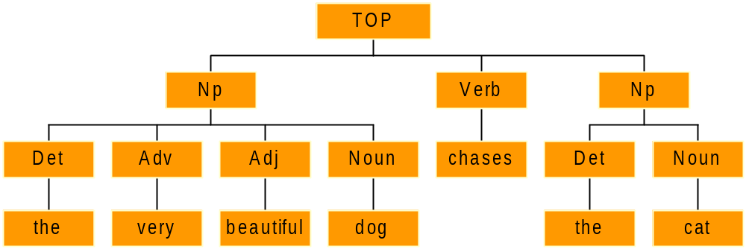
Traits : Exemple
Chaque catégorie est associée à une liste de traits.
On peut faire référence à un nœud uniquement à travers ses traits.
Le lexique peut aussi fournir ses propres traits.
Les règles peuvent aussi rajouter des traits sur les nœuds.
Lexique:
The : det[det:+,definite:+]
Very : adv[adv:+]
Beautiful : adj[adj:+]
Dog : noun[noun:+,singular:+]
Cat : noun[noun:+,singular:+]
Chases : verb[verb:+, person:3,singular:+]
  Np = det,?*[verb:~] ,noun.
Cette règle indique qu’aucun verbe ne peut exister entre un nom et son déterminant.

Slide 20
Plan de la présentation
Représentation des données
Différents types de règles
  Sélection contextuelle (désambiguïsation)
  Construction des syntagmes noyaux
  Dépendances

Slide 21
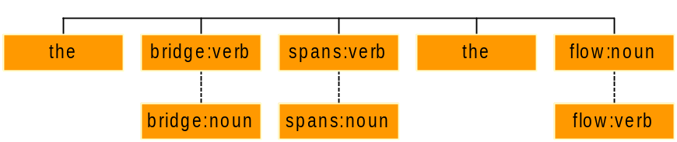
Sélection Contextuelle (Désambiguïsation)
Lexique:
the : det[det:+,definite:+]
Lecture double
  bridge : noun[noun:+,singular:+]
  bridge : verb[verb:+]
Lecture double
  spans : noun[noun:+,plural:+]
  spans : verb[verb:+]
Lecture double
  flow : noun[noun:+,singular:+]
  flow : verb[verb:+]
Règles de désambiguïsation:
  Noun,Verb = verb |det|.
  Noun,verb = |det| noun.

Slide 22
Sélection contextuelle sur des ensembles terminaux: règle générique
Lectures = |Contexte_gauche | Lectures_retenues | Contexte_droit| .
Un ensemble terminal recouvre plusieurs lectures possibles:
Lectures est une expression qui subsume un ensemble terminal (cad un ensemble de lectures lexicales) en spécifiant un sous-ensemble des contraintes portant sur les catégories et les traits:
    noun, verb
    noun<sing:+>, verb<pres:~>
    ?<thatcomp:+>
    (noun,adj)[verb:~]
    noun<*case:acc>, verb

Slide 23
Sélection contextuelle sur des ensembles terminaux: règle générique
Lectures = |Contexte_gauche | Lectures_retenues | Contexte_droit| .
Lectures_retenues est un filtre sur les lectures que l’on gardera à l’issue de l’application de la règle:
Noun,verb = |det, (adv;adj)*| ?[verb:~].
Si la règle s’applique sur un mot dans le flux courant, l’ensemble terminal est mis à jour et seules les lectures correspondant à Lectures_retenues sont conservées.

Slide 24
Sélection contextuelle sur des ensembles terminaux: règle générique
Lectures = |Contexte_gauche | Lectures_retenues | Contexte_droit| .
Où Contexte_gauche et Contexte_droit sont des séquences de nœuds.

Slide 25
Sélection contextuelle sur des ensembles terminaux: règle générique
Lectures = |Contexte_gauche | Lectures_retenues | Contexte_droit| .
Les nœuds dans les séquences peuvent être spécifiés par des conditions sur les traits:
noun[thatcomp:+,verb:~], ?[conj:~], adj;adv
Les traits dans LECTURES peuvent faire référence à une seule catégorie ou aux traits globaux de l’ensemble terminal (cad les traits fusionnés de l’ensemble des lectures)
noun<sing:+>
(noun,verb)[thatcomp:+]
noun[verb:~]
noun<*case:acc>, verb
Les contextes peuvent être niés avec l’opérateur ~: ~| Contexte |

Slide 26
Sélection contextuelle sur des ensembles terminaux: règle générique
Lectures = |Contexte_gauche | Lectures_retenues | Contexte_droit| .
Une règle peut aussi imposer la désambiguïsation d’une lecture dans un contexte (gauche ou droit) grâce à l’opérateur %:
noun,verb = |det%, adj*%| noun.
Une règle peut aussi effectuer le remplacement complet des lectures d’un mot par une nouvelle lecture (opérateur % de nouveau):
verb[cap] %= |det| noun[cap=+, proper=+].

Slide 27
Sélection contextuelle sur des ensembles terminaux: Exemples
Lectures = |Contexte_gauche | Lectures_retenues | Contexte_droit| .
/Sélectionner DET quand suivi par un NOUN: ne s’applique pas aux quantificateurs \
det[quant:~] = ?[noun:~,pron:~] |adj*,noun|.
/ Si DET est un quantificateur, sélectionner DET quand il est suivi d’un NOUN (lequel ne peut-être ni un verbe ni un nom)\
det<quant>,pron = det |adj*,noun[verb:~,adv:~]|.

Slide 28
Sélection contextuelle sur des ensembles terminaux: Exemples
Lectures = |Contexte_gauche | Lectures_retenues | Contexte_droit| .
//Numéraux coordonnées
num = num |coord*, num%|.
// Retire l’interprétation numérale si le mot est aussi un déterminant
num, det = ?[num:~].
// « de » est une PREP si précédé d’un PRON et suivi d’un ADJ : quelqu'un de bien
det,prep<masc:~> = |pron[rel];pron[dem];pron[indef];pron[int]| prep |adv*%,adj%|.

Slide 29
Plan de la présentation
Représentation des données
Différents types de règles
  Sélection contextuelle (désambiguïsation)
  Construction des syntagmes noyaux
  Dépendances

Slide 30
Construction des syntagmes noyaux
Les règles sont organisées en couche
L’application d’une règle est définitive
Le chaînage arrière n’existe pas: Une fois qu’une règle s’est appliquée, les syntagmes résultants ne peuvent être supprimés, ils sont simplement passés à la couche suivante. L’arbre est alors mis à jour.
Les règles ne sont pas récursives, sauf de façon limitée à travers les couches.

Slide 31
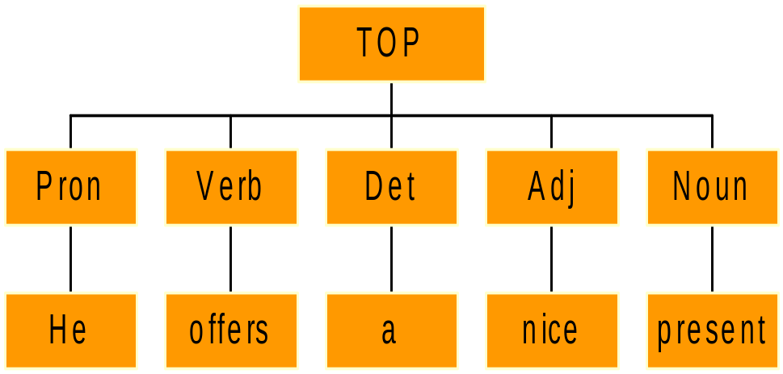
Syntagme noyau: Entrée
He offers a nice present

Slide 32
Syntagme noyau: La grammaire est organisée en couche
    Couche 1
      NP = (Det), Adj*, Noun.
      NP = Pron.
    Couche 2
      VP = adv*,Verb.
    Couche 3
      SC = NP,VP.

Slide 33
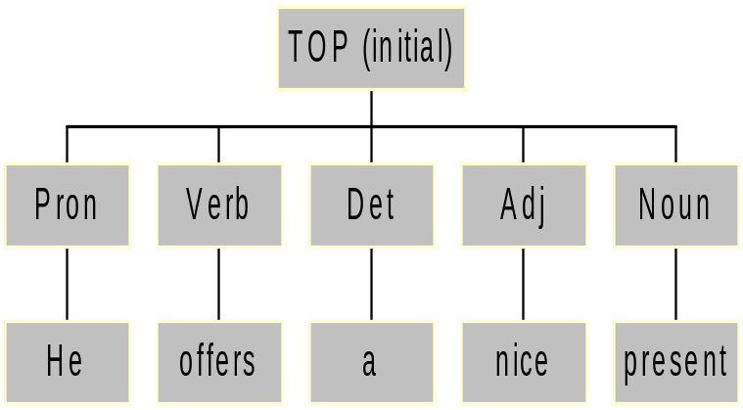
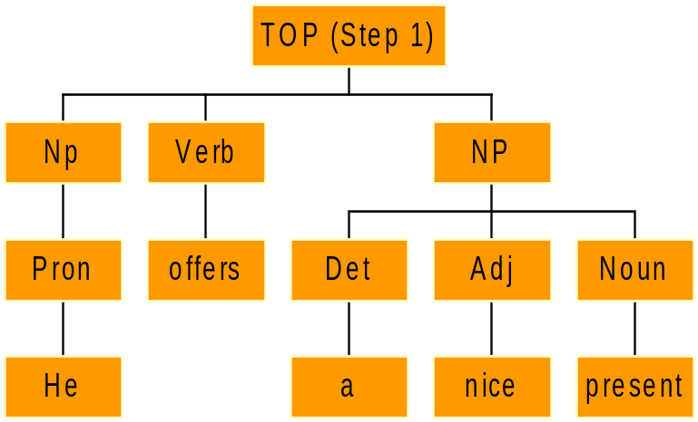
Syntagme noyau: Traitement (couche 1)
couche 1
NP = (Det), Adj*, Noun.
NP = Pron.

Slide 34
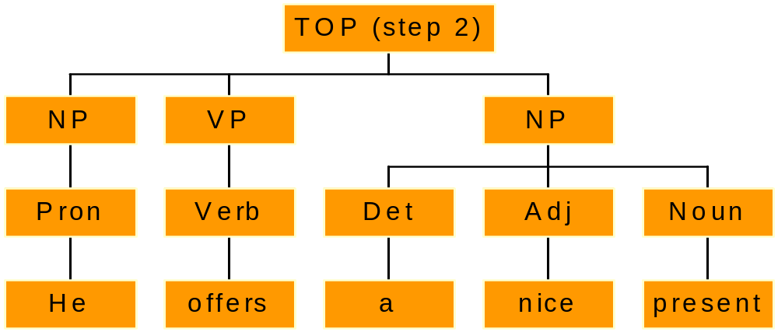
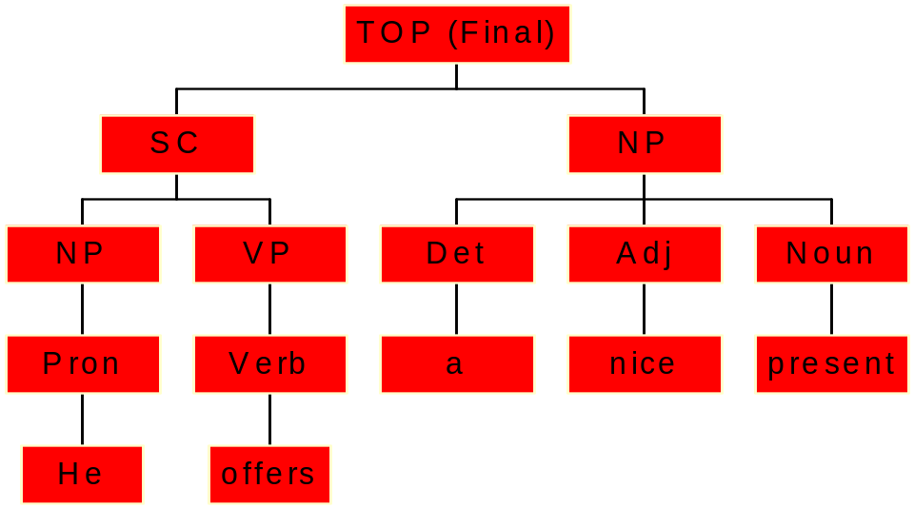
Syntagme noyau: traitement (Final)
couche 2
VP = adv*,Verb.
couche 3
SC = NP,VP.

Slide 35
Les règles de construction des syntagmes noyaux
Deux types de règles sont disponibles:
  Règles DI qui décrivent des ensembles non ordonnés de nœuds.
  Règles de Séquence qui décrivent des séquences ordonnées de nœuds.

Slide 36
Règles de domination immédiate/Précédence linéaire(1)
Exemple: NP est décrit sous la forme d’un ensemble non-ordonné de nœuds:
  NP -> det[first], noun[last], noun*,adj*, adv*.
Les traits Last et First sont automatiquement ajoutés au premier et au dernier nœud du syntagme.
  IMPORTANT: Ces traits First et Last peuvent être utilisés comme contrainte dans la règle.
b) Aucun ordre sur la position des catégories dans la phrase n’est imposé.
c) Les règles de précédence linéaire peuvent être utilisés pour une couche donnée (ou pour toutes les couches si aucun numéro n’est précisé)
[det] < [noun] .
d) La séquence la plus longue de droite à gauche détermine quelle règle s’applique dans une couche donnée.

Slide 37
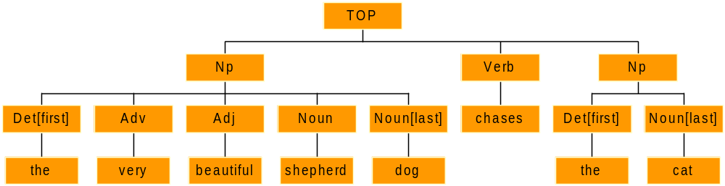
Règles de domination immédiate/Précédence linéaire(1)
NP est un ensemble non-ordonné de nœuds:
  NP -> det[first], noun[last], noun*,adj*, adv*.
  [det] < [noun] .
Cette règle s’applique sur les deux NP dans l’arbre ci-dessous:

Slide 38
Règles de domination immédiate/Précédence linéaire (2)
L’algorithme fonctionne de la façon suivante dans la couche courante:
La plus longue séquence de nœuds compatibles est isolée dans l’unité en entrée:
    Un nœud compatible est un nœud dont la catégorie appartient à une partie droite d’une règle DI dans la couche courante.
    1> NP -> Det,Noun.
    1> NP -> Pron.
    Seuls les nœuds ayant les catégories Det, Noun and Pron sont valides.
Toutes les règles de la couche active sont testées sur cette séquence.
La règle correspondant à la séquence la plus longue de la droite vers la gauche est sélectionnée
Dans le cas d’un conflit entre plusieurs règles, la première déclarée est appliquée.

Slide 39
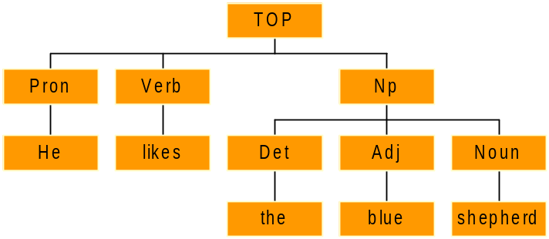
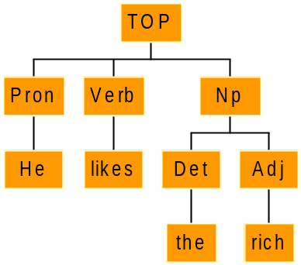
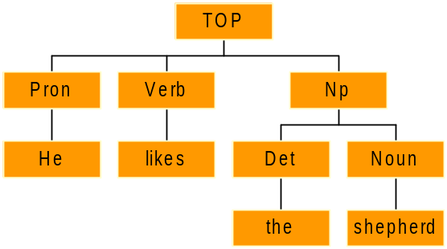
Règles de domination immédiate/Précédence linéaire (3)
Exemple:
2> NP -> Det,Noun.
2> NP -> Det,Adj,Noun.
2> NP -> Det,Adj.
Gardez les couches aussi uniformes que possible. Ne mélangez pas des règles construisant des catégories différentes. L’algorithme utilise dans son fonctionnement les catégories situées dans la partie droite des règles pour une couche donnée.
NP->Det,Adj,Noun.
NP->Det,Adj.
NP->Det,Noun.
L’analyse s’effectue de droite à gauche

Slide 40
Règles de domination immédiate/Précédence linéaire (4)
Le mot clef Where
Un nœud peut être associé avec une variable de la forme: #nombre. Ces variables sont locales à l’application d’une règle. Elles permettent de spécifier des contraintes entre les nœuds sur les traits au sein d’une règle.
2> NP -> Det#1[first], (Ap), noun#2[last,proper:~], where (#1[genre]::#2[genre]).
Cette règle s’applique si DET et NOUN partagent la même valeur pour le trait genre.
Nous utilisons l’opérateur “::” qui est l’opérateur de comparaison dans XIP.
Il s’agit d’ une expression Booléenne qui permet l’utilisation des opérateurs &(ET) et | (OU).

Slide 41
Règles de domination immédiate/Précédence linéaire (5)
Le mot clef Where peut aussi servir à affecter des traits à un nœud:
2> NP -> Det#1[first], (Ap), noun#2[last,proper:~],
    where (#0[gender] = (#1 & #2) ).
    where (#0[gender=fem]) .
IMPORTANT: #0 correspond toujours au nœud défini dans la partie gauche de la règle, ici le NP.

Slide 42
Règles de séquence (1)
Une règle de séquence définie une séquence ordonnée de nœuds.
- Les règles s’appliquent séquentiellement selon l’ordre défini par le linguiste.
- Le flux d’entrée est analysé de la gauche vers la droite
- Chaque règle s’applique de la gauche vers la droite (opérateur =) ou de la droite vers la gauche (opérateur <=) en commençant par le nœud sous la goulette.
Where est aussi disponible.

Slide 43
Règles de séquence (2)
Opérateurs de base:
  Concaténation: det, adj
  Optionalité, Kleene * and +: adj*, noun+, (adv), (det,adj,noun)
  Catégorie vide (?): det, ?*, noun
  Disjonction: adv;adj

Slide 44
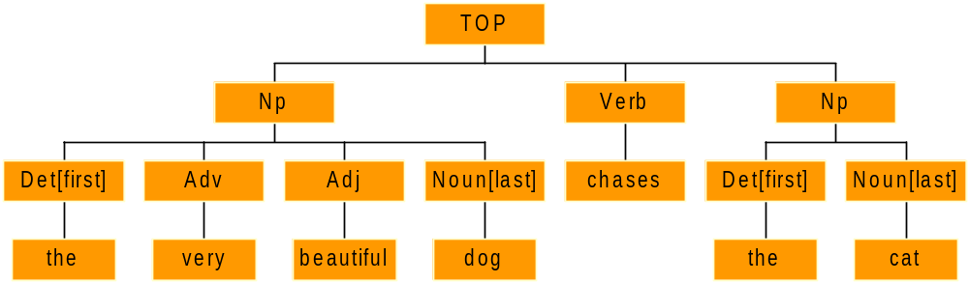
Règles de séquence (3)
Exemple:
NP est décrit sous la forme d’une séquence de noeuds:
  1> NP = det, ?*[verb:~],noun.

Slide 45
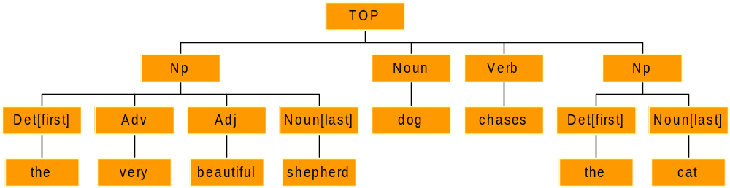
Règles de séquence (4)
Règles de séquence
- Les règles sont testées les unes après les autres selon leur ordre de déclaration au sein de la couche.
- Une règle de séquence peut s’appliquer au plus court (=) ou au plus long (@=) lorsqu’une catégorie suivie d’une « * » ou d’un « + » est présent au sein de la règle.
Exemple d’une application au plus court: 1> NP = det, ?*[verb:~],noun.

Slide 46
Règles de séquence (5)
Exemple d’une application au plus long:
NP est une séquence de nœuds:
  1> NP @= det, ?*[verb:~],noun.
Le @ indique que la séquence est maximale:
La règle s’applique sur les deux NP ci-dessous:

Slide 47
Règles de séquence (6)
L’algorithme fonctionne de la façon suivante dans une couche:
  Tout d’abord on repère le premier mot en partant de la gauche qui porte une catégorie valide:
    Une catégorie valide est une catégorie qui débute une règle de séquence:
    1> NP = Det,?*,Noun.
    Ici DET est une catégorie valide.
  Puis les règles correspondant à cette catégorie sont testées les unes après les autres, la première qui s’applique est gardée et l’arbre est mis à jour.

Slide 48
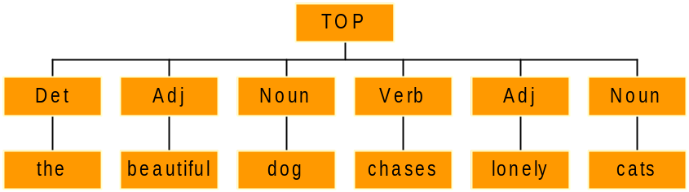
Règles de séquence (7)
Exemple:
a) 1> NP = Det, Adj, Noun.
b) 1> NP = Adj, Adv,Noun.
c) 1> NP = Adj,Noun.
Dans cette couche, Det et Adj sont des catégories valides. Elles débutent toutes les deux une règle. Noun n’est pas une catégorie valide.
Nous essayons:
Règle b)
Règle c)
De la gauche vers la droite
Nous appliquons la règle ici
Et ici!!!

Slide 49
Règles de séquence (8) : indexation sur un mot
Les règles de séquence peuvent être indexées sur un lemme.
Cela fournit une très bonne méthode pour définir des expressions à mots multiples:
Exemple:
\\ “as long as” est une conjonction au début d’une phrase:
As : CONJ = Prep[start], adj[lemma:long], prep[form:f_as] .

Slide 50
Contextes
Contextes
Toutes les règles peuvent être contraintes par l’utilisation d’un contexte à gauche ou à droite. Un contexte est une séquence de catégories ou de sous-arbres.
2> NP -> |?[noun:~]| AP[first:+], noun[last:+,proper:~].
Le contexte est toujours défini entre deux « | ».
La règle ci-dessus ne s’applique que si la catégorie à gauche n’est pas un ADJ.
On peut nier un contexte en rajoutant un ~ devant le “|”.
2> NP -> ~| noun, adv*| AP[first:+], noun[last:+,proper:~].

Slide 51
Plan de la présentation
Représentation des données
Différents types de règles
  Sélection contextuelle (désambiguïsation)
  Construction des syntagmes noyaux
  Dépendances

Slide 52
Dépendance
Une dépendance est une relation d’arité n qui lie entre eux des nœuds selon une relation de nature:
  Syntaxique (sujet, objet)
  Inter-phrastique (co-référence)
Le calcul des dépendances prend en entrée aussi bien l’arbre des syntagmes noyaux que les dépendances déjà construites.
Les règles de dépendance sont traitées de façon séquentielle.

Slide 53
Dépendance: règle générique
| motif | if <conditions> <d_term₁> , …, <d_term_{k}> .
<d_term> est une dépendance de la forme: nom[f_list](a₁, a₂,…,a_{n}), où nom est le nom de la relation de dépendance, [f_list] est une liste de traits, et a₁, a₂,…, a_{n} les nœuds syntaxiques arguments
<conditions> est une expression Booléenne portant sur des dépendances ou des contraintes sur les nœuds.
<pattern> est une expression régulière d’arbre.

Slide 54
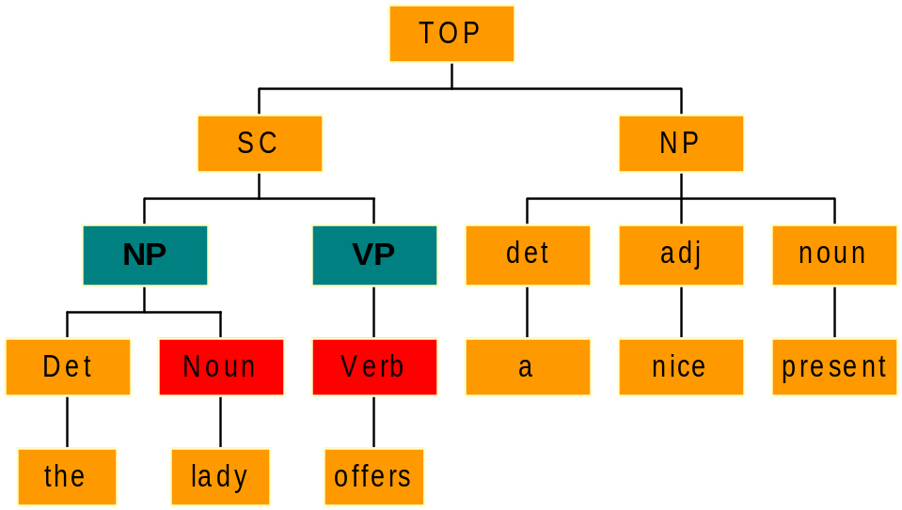
Dépendance: Exemple
L’Arbre des syntagmes noyaux sert d’entrée à ces règles
Nous voulons extraire le sujet de offer:
Sujet(offer,lady)
En se servant de l’arbre ci-dessus.

Slide 55
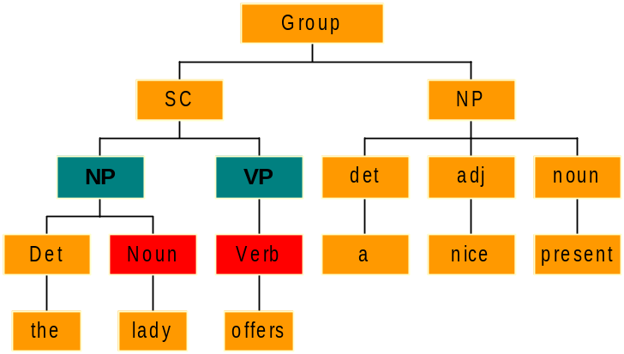
Dépendance
|NP{?*,#1[last]}, VP{?*,#2[last]}| Sujet(#2,#1) .
La tête est le dernier élément du syntagme, il porte le trait last.
Les nœuds séparés par une virgule sont des nœuds frères.
Les “{…}” indiquent les sous-arbres.
Les traits peuvent être testés sur les nœuds.
Départ

Slide 56
Dépendance: exemple
Pattern et conditions
  |NP{?*,#1[last]}, VP{?*,#2[last]}| if (~Sujet(#2, ?)) Sujet(#2,#1) .
Cette règle impose qu’aucune dépendance SUJET n’existe déjà pour ces deux nœuds.

Slide 57
Dépendance
Les dépendances peuvent recevoir des traits
  a) |NP{?*,#1[last]}, VP{?*,#2[last]}| Sujet(#2,#1) .
  b) |NP{?*,#1[last]}, VP[passive]{?*,#2[last]}| Sujet[passive=+](#2,#1) .
La deuxième règle ajoute le trait passive à la dépendance Sujet.
Plus d’une dépendance peut être définie à la fois par une règle
  |SC {NP{?*,#1[last]}, VP{?*,#2[last]}}, NP{?*,#3[last]} |
  Sujet(#2,#1), Obj(#2,#3) .

Slide 58
Dépendance
On peut renommer une dépendance:
  // change VMOD en VARG si subcat est compatible avec prep
  If (^vmod(#1,#2) & prep(#3,#2) & #1[fsubcat]:#3[fsubcat]) varg(#1,#2) .
On peut détruire une dépendance:
  // élimine le sujet droit s’il existe un sujet gauche.
  If (Sujet[left](#1,#2) & ^Sujet[right](#1,#3)) ~ .

Slide 59
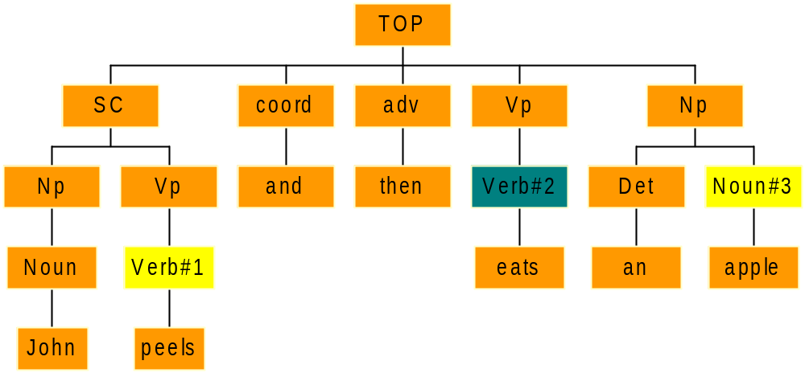
Dépendance: exemple
Exemple:John peels and then eats an apple
if ( coorditems(#1[npomp:+],#2) &
vcomp[dir:+](#2,#3) &
~vcomp [dir](#1,?)) vcomp[dir=+](#1,#3) .
→ Résultat: vcomp[dir](peels,apple)
Coorditems(peels,eats)
Vcomp[dir](eats,apple)

Slide 60
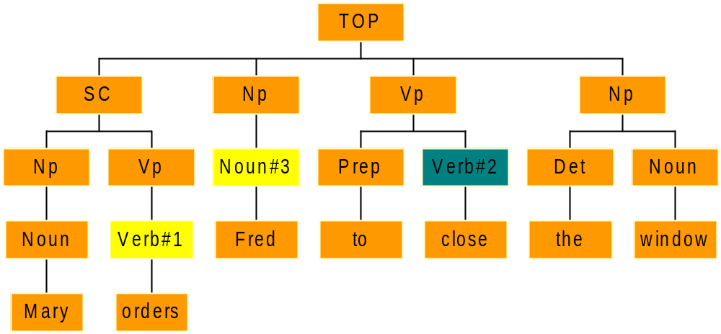
Dépendance
Exemple: Mary orders Fred to close the window
if ( vcomp[inf](#1[infctrl:obj],#2) &
vcomp([inf:~]#1,#3) )
Sujet(#2,#3) .
→ Résultat: Sujet(close,Fred)
Vcomp[inf](orders,close)
Vcomp(orders,Fred)

Slide 61
Fichiers de Configuration
XIP fonctionne comme un langage de programmation et impose que tout soit déclaré.
Déclaration de traits
Mots clefs: Features ou Traits
Features:
Root: [
a1:{v1,v2},
a2:[
a3:{v3,v4},
a4: {v5,v6}
]
]

Slide 62
Fichiers de Configuration
Déclaration des Catégories
Mot clef: Categories ou catégories
Categories:
noun = [cat=noun].
verb = [cat=verb].

Slide 63
Fichiers de configuration
Traduction des traits externes
Cette section n’a de sens que pour les versions de XIP basées sur des lexiques externes.
Mot clef: Translation ou Traduction
Translation:
NounProper = noun[proper=+].
Sg = [sg=+].
Pl = [pl=+].

Slide 64
Fichiers de configuration
Déclaration de Dépendences
Mot clef: Functions ou fonctions
Functions:
Sujet.
obj.
vmod.

Slide 65
Fichiers de configuration
Cacher ou garder des dépendances
Ces déclarations sont utilisées de deux façons:
a) XIP n’affiche pas (ou affiche uniquement) les dépendances déclarées dans ces sections.
b) Quand XIP est utilisé sous la forme d’une bibliothèque, ces dépendances sont renvoyées (ou non) au programme appelant.
Mot clefs: Hidden/Kept ou Cacher/Garder
Hidden:
Sujet,obj.
N.B. Ces dépendances doivent être déclarées dans la section Fonctions.

Slide 66
Fichiers de configuration
Déclaration des traits de fonction
Cette déclaration est utilisée de deux façons:
a) Seuls les traits déclarés dans cette section sont affichés avec les dépendances.
b) Quand XIP est une bibliothèque, seuls ces traits sont renvoyés au programme appelant.
Mot clef: FunctionDisplay ou AffichageFonction
FunctionDisplay:
[right, left, passive].

Slide 67
Fichiers de configuration
Afficher les traits
Cette déclaration est utilisée de deux façons:
a) Seuls les traits déclarés dans cette section sont affichés dans les fichiers de trace et d’indentation, pour éviter de noyer l’utilisateur.
b) Quand XIP est une bibliothèque, seuls ces traits sont renvoyés au programme appelant.
Mot clef: Display ou Affichage
Display:
[gender,number].

Slide 68
Fichiers de configuration
Afficher des traits avec les nœuds
Cette déclaration permet d’afficher des valeurs de traits sur la sortie standard de XIP.
Mot clef: NodeDisplay ou AffichageNoeud
NodeDisplay:
[gender,number].
Ainsi, le nœud Pronoun assocé au mot « she » s’affiche sous la forme:
Pronoun_Fem à l’écran.

Slide 69
Fichiers de configuration
Lemme
Par convention, le trait lemme s’appelle lemme ou lemma. On peut changer son nom dans cette section.
Mot clef: Lemma ou Lemme
Lemma:
[lem:?]
Lem sera désormais utilisé pour tester la valeur d’un lemme sur un nœud lexical:
Exemple: Noun[lem:dog]

Slide 70
Fichiers de configuration
Surface
Par convention, le trait surface s’appelle surface. On peut changer son nom dans cette section.
Mot clef: Surface
Surface:
[surf:?]
Surf sera désormais utilisé pour tester la forme de surface d’un nœud lexical:
Exemple: Noun[surf:dog]

Slide 71
Fichiers de configuration
Uppercase/Alluppercase
Ces deux sections correspondent à la détection automatique des majuscules en début de mots. Si le mot est entièrement en majuscule, le second trait est aussi ajouté.
Mot clef: Uppercase:/AllUpperCase: Majuscule/Tout Majuscule
Uppercase:
[upper:?]
AllUpperCase:
[allupper:?]

